Slide 1
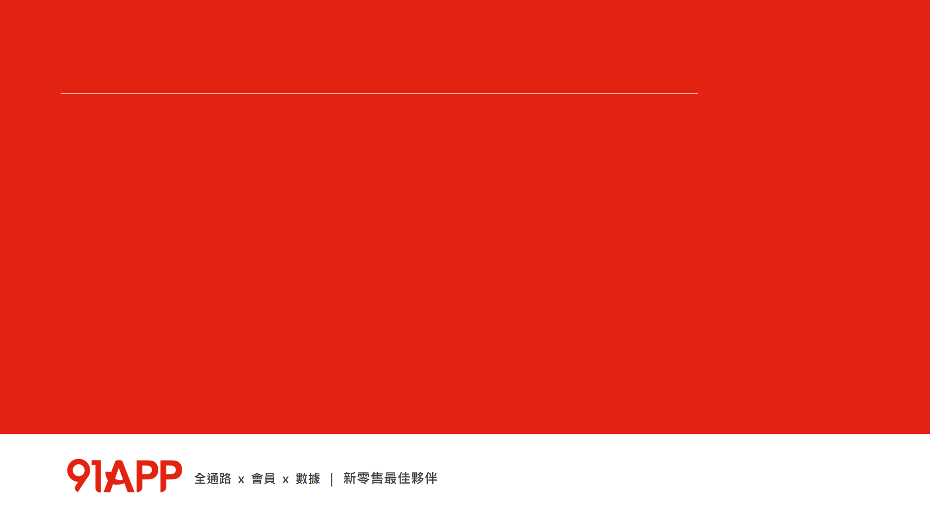

微服務架構基礎建設 –
Container For .NET Developers
Andrew Wu, Chief Architect @ 91APP
March 20, 2019

Slide 2
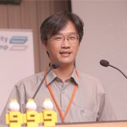
Andrew Wu 是誰?
經歷: 91APP, Chief Architect
Microsoft MVP
資策會 雲端系列課程 Azure PaaS 講師
Microsoft Azure Cafe, TechDays, TechEd 講師
專欄作家
談論各種軟體開發與設計的大小事，有 20 年的大型與雲端服務的開發經驗。喜歡研究各種技術背後的原理與實作細節，期許自己做個優秀的架構師。研究主題以: .NET / C# / OOP / Container / Microservices / Distributed System 為主軸，同時在部落格上也持續分享相關主題的一系列文章。期許能將這些領域的實作經驗分享到社群。

Slide 3
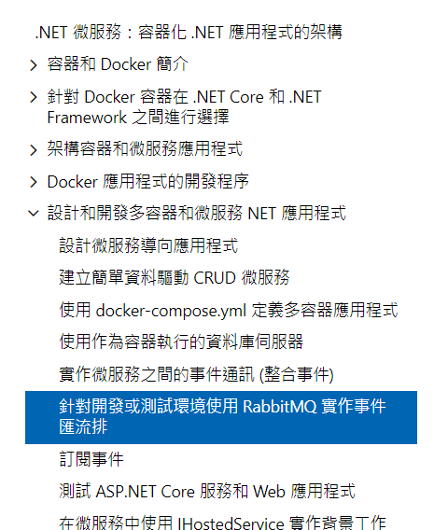
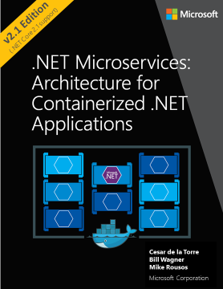
.NET Microservices
https://docs.microsoft.com/zh-tw/dotnet/standard/microservices-architecture/docker-application-development-process/

Slide 4
今日投影片及範例程式下載:
Slides
IP2C Demo
https://github.com/andrew0928/ Meetup/tree/master/20190320.ContainerForDevelopers
https://github.com/andrew0928/IP2C.NET.Service

Slide 5
微服務需要更有效率的部署技術
RECAP
獨立的執行環境控制能力
比 VM 更小的細粒度要求
容易部署，擴充 (scale out)，更新服務
DevOps, 從開發到部署的過程必須容易自動化

Slide 6
Container 最適合微服務的部署方式
RECAP

Slide 7
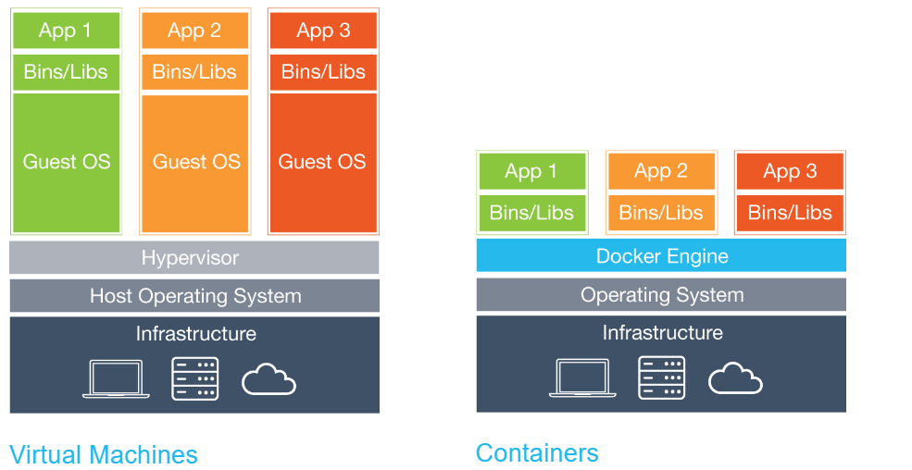
你的應用程式
RECAP
你的應用程式執行環境
你的應用程式執行平台
硬體 (Hardware) 的虛擬化
作業系統 (Operating System) 的虛擬化

Slide 8
DEMO:
RECAP
Basic: 將 asp.net mvc 容器化
Notes:
封裝後的容器，就如同手機的 APP 一般, 從 docker registry 下載 (pull) 後就可使用。
部署人員可以調配網路配置，以及儲存空間配置，就完成部署。

Slide 9
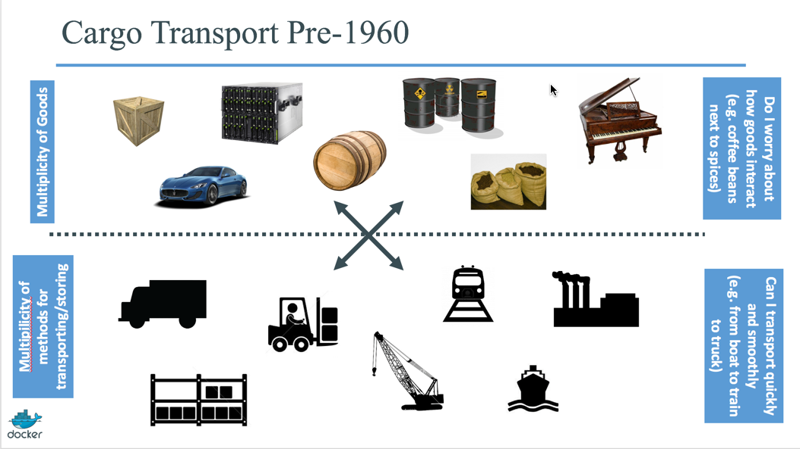
RECAP
http://devopshub.cn/2016/07/08/docker4dotnet-1-overview-and-helloworld/

Slide 10
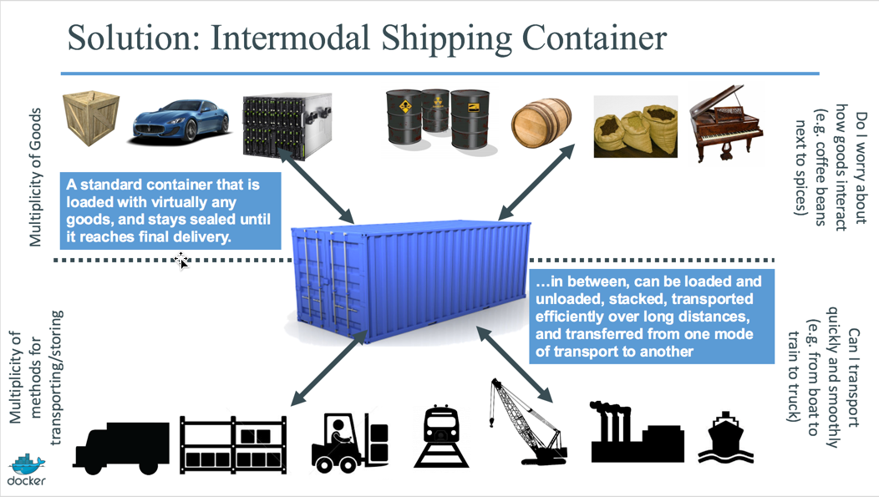
RECAP
http://devopshub.cn/2016/07/08/docker4dotnet-1-overview-and-helloworld/

Slide 11
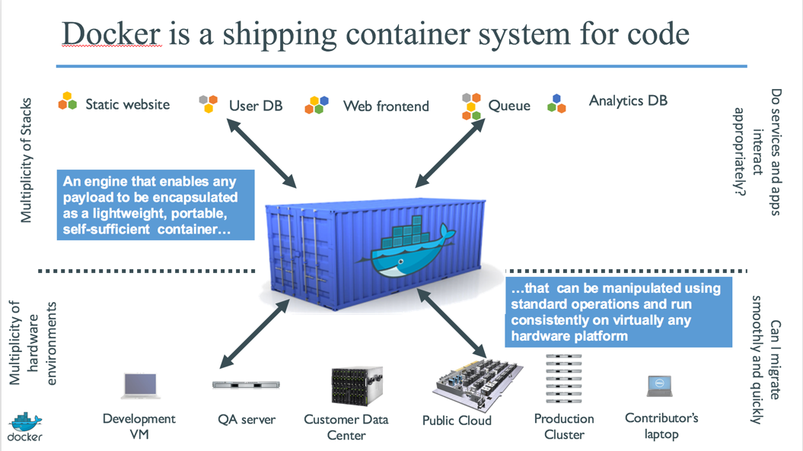
RECAP
DEV
OPS
http://devopshub.cn/2016/07/08/docker4dotnet-1-overview-and-helloworld/

Slide 12
Windows 原生的容器技術 - for .NET Developers
@VS20, 2017/03/11

Slide 13
容器驅動開發 (Container Driven Development)
RECAP
@ .NET Conf, 2017/10/14

Slide 14
Design for Container; Design for Operation;

Slide 15
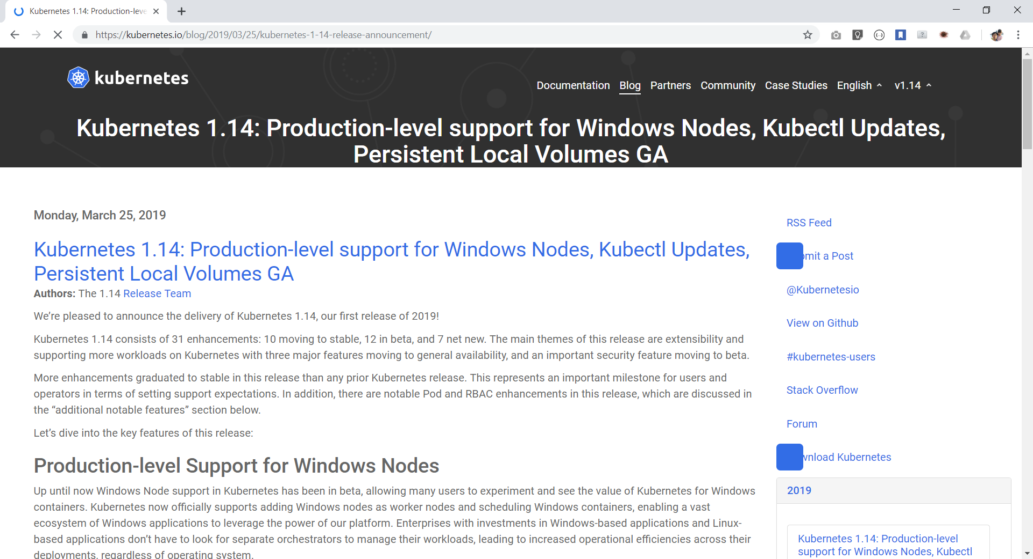
https://kubernetes.io/blog/2019/03/25/kubernetes-1-14-release-announcement/

Slide 16
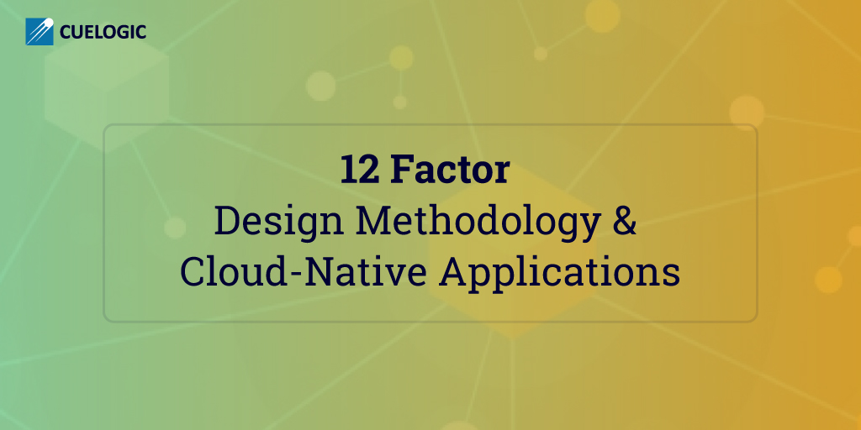
What is 12 Factor App Design Methodology?
It is a design methodology which has been introduced to manage cloud-based or software as a Service
(SaaS) apps.
If we simplify this term further, 12 Factor App design methodology is nothing but a collection of 12 factors which act as building blocks for deploying or developing an app in the cloud.
https://www.cuelogic.com/blog/12-factor-design-methodology-and-cloud-native-applications

Slide 17
12 Factory Apps
Concurrency
Disposability
Dev/Prod Parity
Make the time gap small
Make the personnel gap small
Make the tools gap small
Logs
Admin Processes
Codebase
Dependencies
Config
Backing Services
Build, Run, Release
Stateless Process
Port Binding

Slide 18
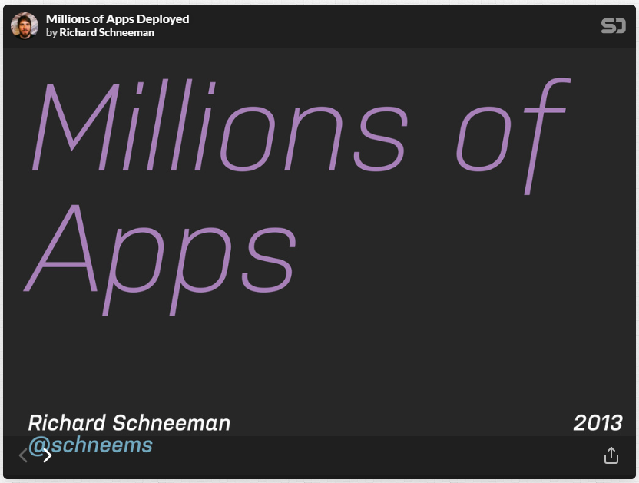
http://blog.xdite.net/posts/2012/09/03/12-factor-app

Slide 19
如今，軟體通常會作為一種服務來交付，它們被稱為網路應用程式，或「軟體即服務」（SaaS）。「十二因子應用程式」（12-Factor App）為構建如下的SaaS應用提供了方法論：
使用標準化流程自動配置，從而使新的開發者花費最少的學習成本加入這個項目； 和操作系統之間盡可能的劃清界限，在各個系統中提供最大的可移植性； 適合部署在現代的雲計算平台，從而在服務器和系統管理方面節省資源； 將開發環境和生產環境的差異降至最低，並使用持續交付實施敏捷開發； 可以在工具、架構和開發流程不發生明顯變化的前提下實現擴展； 這套理論適用於任意語言和後端服務（資料庫、Message Queue、Cache等）開發的應用程式。
讀者應該是哪些人？
任何SaaS應用的開發人員。部署和管理此類應用的運維工程師。

Slide 20
部署服務的模式:
非同步:
Message Queue + Workers
同步:
Reverse Proxy + Web Servers (IIS)
Service Discovery + Web Servers (self-host)

Slide 21
1. Send Message
2. *Wait Callback
Worker
Worker
Storage

Slide 22
Reverse Proxy
1. Call Service
Web API
Web API
Storage

Slide 23
1. Query Available Services
Service Registry
Reg / DeReg
Health Check
Web API
Web API
2. Call Service
Storage

Slide 24
Q: 哪一種方式比較適合?
哪一種方式維運最省力?
哪一種方式效能最好?
哪一種方式回應時間最短?
哪一種方式對基礎建設架構最靈活?
哪一種方式最適合微服務?
業界的趨勢?

Slide 26
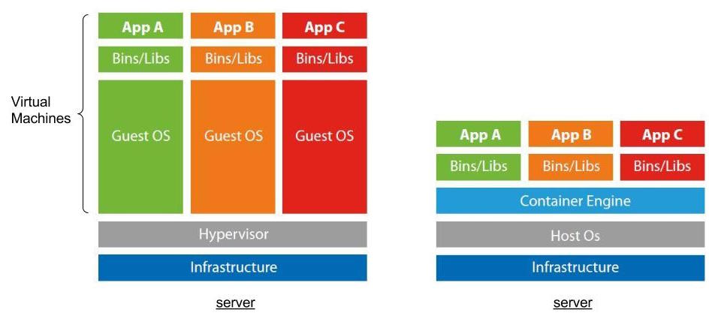

Slide 27
Session
Application
(Process)
Startup / Services Start
Standard Input / Output
System Call (Win32API)
OS
Environment Variables
Network I/O
File System I/O (Volume)
File System
Networking
Standard I/O
Environment
Variable
Misc

Slide 28
Container
Application
(Process)
Entrypoint / CMD
System Call (Win32API)
File System
OS (virtualized)
Networking
Standard I/O
Docker Engine
Environment
Variable
OS (hosted)

Slide 29
Standard Input / Output
Container
Application
(Process)
Entrypoint / CMD
Environment Variables
System Call (Win32API)
Network I/O
OS (virtualized)
File System I/O (Volume)

Slide 30
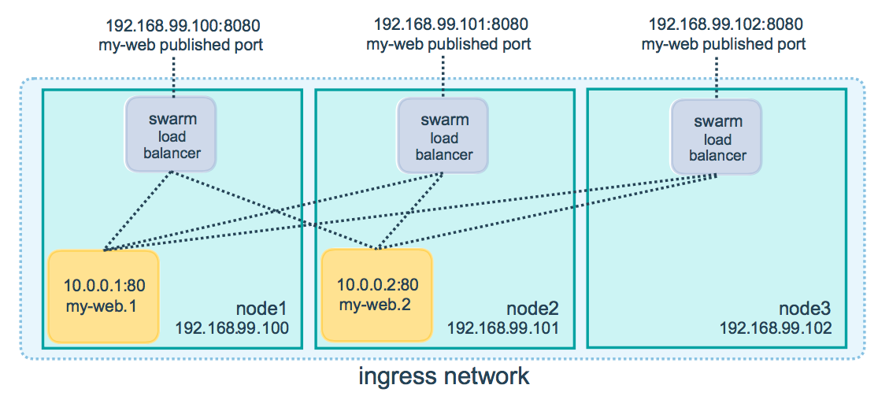
Routing Mesh (swarm mode)
https://docs.docker.com/engine/swarm/ingress/

Slide 31
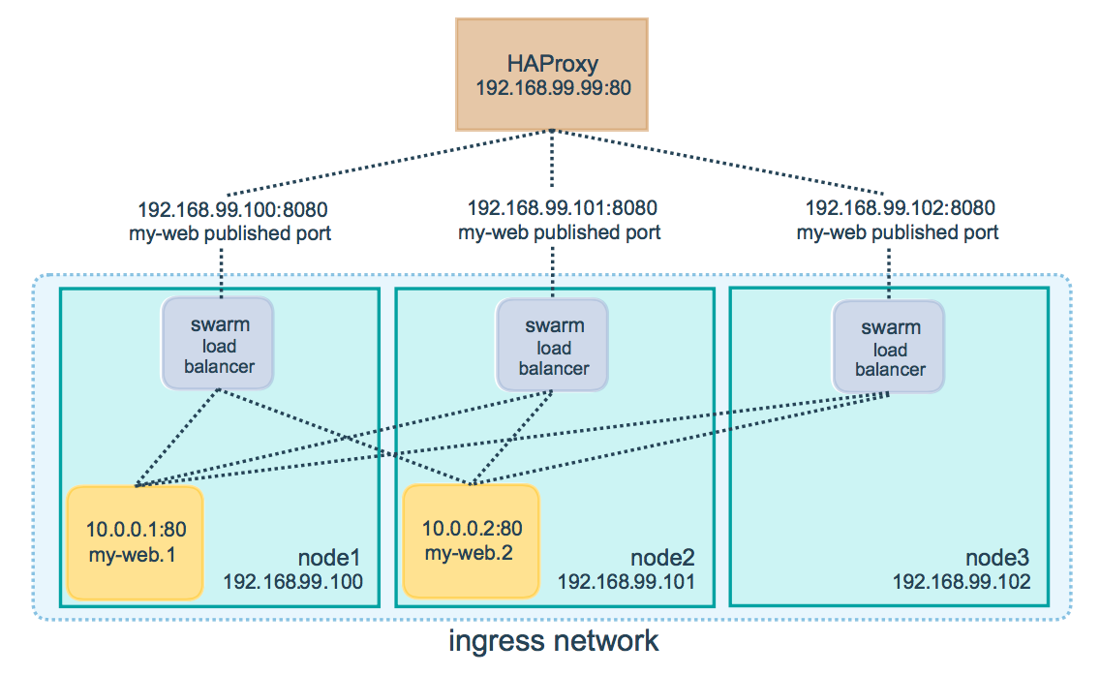

Slide 32
Just Enough OS:
過去一套 OS 要跑 100+ apps, developer 要配合 OS.
現在一套 apps 要跑 100+ nodes, 能否讓 OS 配合?
OS 該如何客制化? nano, linux kit, lib-os, unikernel…

Slide 33
案例: 使用 VM -> mutable
案例: 使用 Container -> immutable
除非: build image 很簡單… docker 解決了這些 “除非” …
拿舊版的測試，測新的服務 -> 你能多簡單就部署舊版測試? (或是舊版服務?)

Slide 34
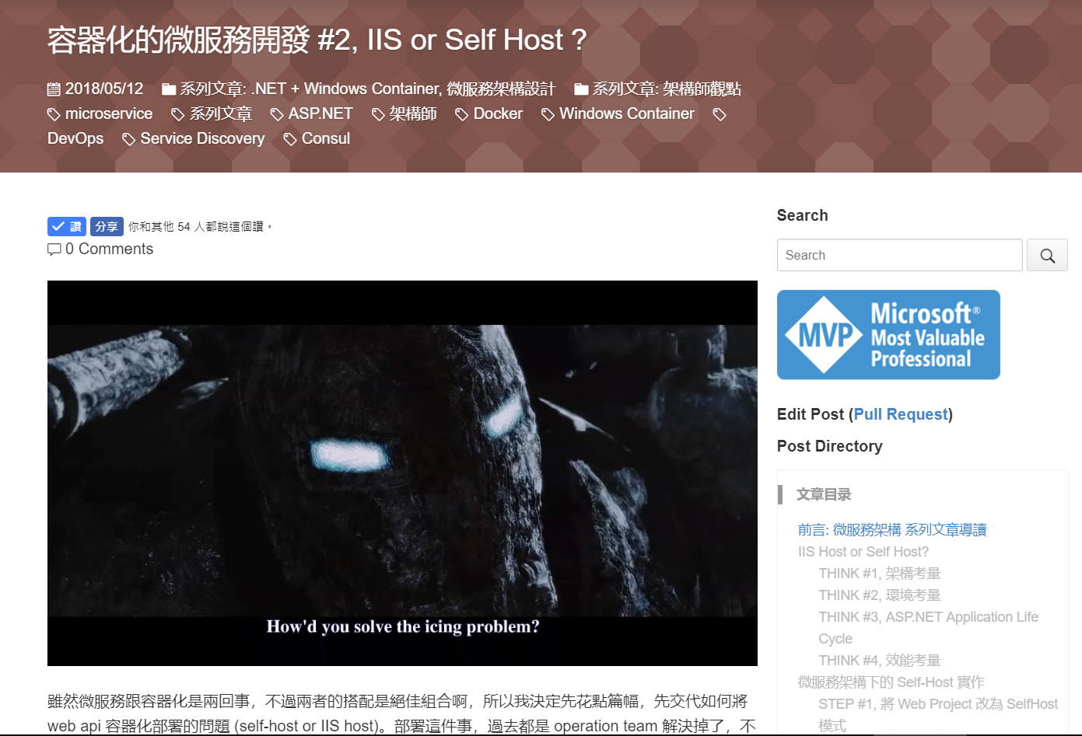
https://columns.chicken-house.net/2018/05/12/msa-labs2-selfhost/

Slide 35
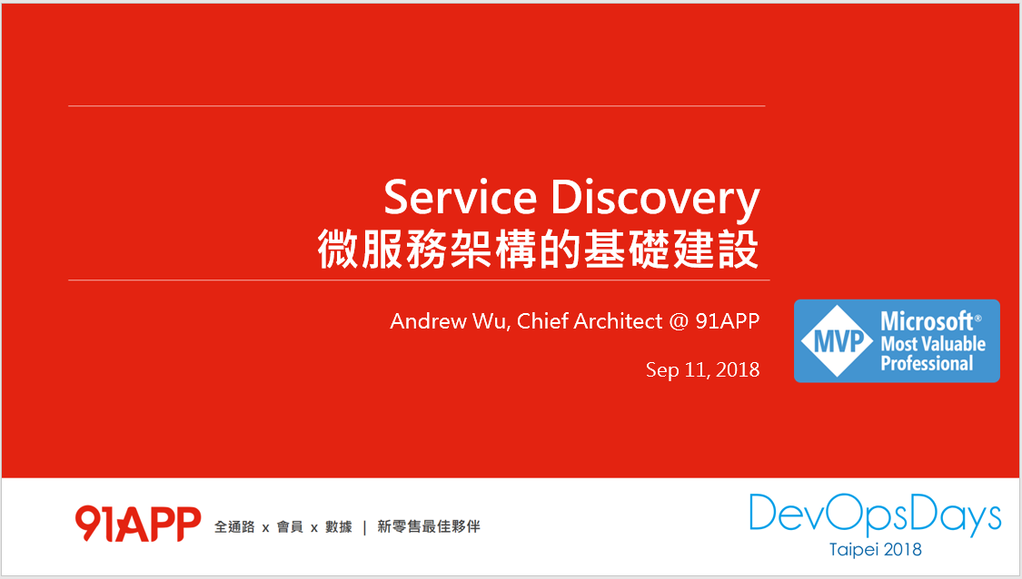
下一次的主題:

Slide 36
Question?

Slide 37
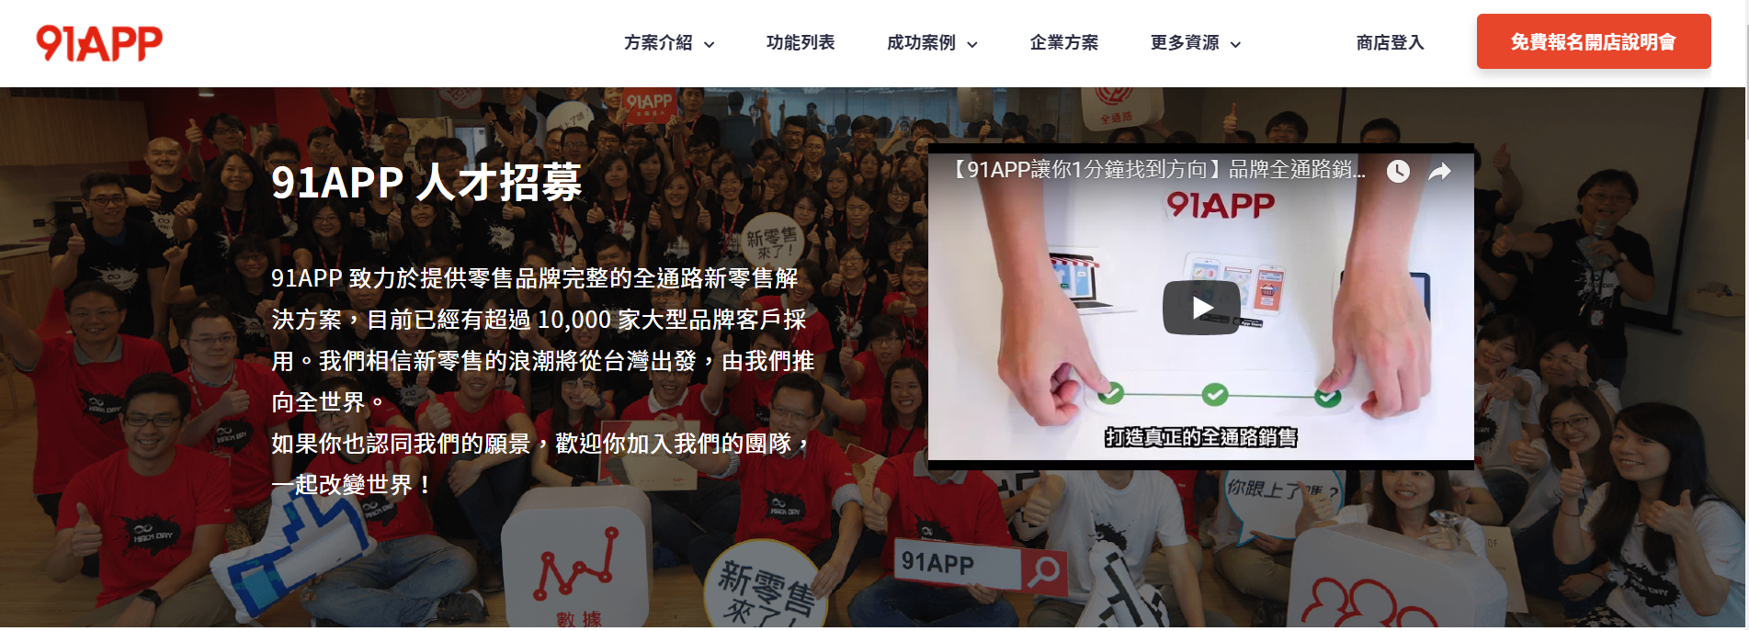
【我們正在招募】
● 架構師
● C# Asp.Net MVC開發工程師
https://www.91app.com/careers/

Slide 38



新零售就要Line一起
~~現在就加入~~
* 技術課程&講座優先報名 *
* 講師簡報獨家提供 *
* 新零售市場訊息搶先報 *

Slide 39

活動滿意度問卷

